Slide 1


Gender Age Prediction
Youssra Saadeddine

Slide 2
Introduction
L'âge et le sexe, deux des attributs faciaux clés, jouent un rôle très fondamental dans les interactions sociales, faisant de l'estimation de l'âge et du sexe à partir d'une image de visage unique une tâche importante dans les applications intelligentes, telles que le contrôle d'accès, l'interaction homme-ordinateur, l'application de la loi, intelligence marketing et surveillance visuelle, etc.
La classification automatique par âge et par sexe est devenue pertinente pour un nombre croissant d'applications, en particulier depuis l'essor des plateformes sociales et des médias sociaux.

Slide 3
Problématique
Le visage d'une personne joue un rôle très important pour identifier la personne de manière unique. Deux traits importants, à savoir l'âge et le sexe, peuvent améliorer les performances de la reconnaissance faciale. Du point de vue humain, il est très facile d'estimer le sexe et l'âge de la personne sur la base de la visualisation, mais si nous voyons du point de vue de la machine, ils ne le peuvent pas. Estimer l'âge et le sexe à partir de l'image du visage est une tâche difficile pour une machine en raison des variations, de l'éclairage et d'autres conditions du visage.
Ainsi, la prédiction de l'âge à partir d'une seule image n'est pas un problème très facile à résoudre car l'âge perçu dépend de nombreux facteurs et les personnes du même âge peuvent sembler assez différentes dans diverses parties du monde. De plus, les gens essaient très fort de cacher leur âge réel.

Slide 4
Synthèse état d’art
Concernant notre thématique qui s’articule sur la prédiction d’âge et sexe en se basant des images, on a pu obtenir les résultats suivants en analysant les travaux de recherche provenant de célèbres universités à savoir : University of Bridgeport, University of Groningen… et traitant déjà notre sujet choisi :
Tout d’abord, on constate qu’on peut regrouper les études effectués selon deux principales types ; des études qui se focalisent sur des modèles d’entrainement learning, et celles qui se focalisent sur transfer learning.
Toutes ces études ont pour but commun le traitement des images humaines afin de donner la première impression sur les deux variables : âge et sexe en utilisant des modèles qui se différencient au niveau de leurs performances.
Généralement, on a aperçu que les modèles utilisés pour les différents articles ont conduit aux bons résultats concernant la prédiction des deux variables, cependant l’article « Deeply Learned Classifiers for Age and Gender Predictions of Unfiltered Faces », nous a fourni le modèle VGG-Face qui a donné une meilleure performance dans la prédiction d’âge (90.57%), et l’article « Deep Convolutional Neural Networks and Support Vector Machines for Gender Recognition » qui nous a présenté le modèle suivant : CNN + Fine tuning + dropout-SVM + oversampling afin de nous donner la meilleure performance en ce qui concerne la prédiction du genre(96,6%)

Slide 5
Dataset
Le jeu de données UTKFace est un jeu de données de visage à grande échelle avec une longue période d'âge (de 0 à 116 ans). L'ensemble de données comprend plus de 20 000 images de visage avec des annotations d'âge, de sexe et d'origine ethnique. Les images couvrent de grandes variations de pose, d'expression faciale, d'illumination, d'occlusion, de résolution, etc.
Cet ensemble de données pourrait être utilisé pour une variété de tâches, par exemple, détection de visage, estimation de l'âge, progression / régression d'âge, localisation de points de repère, etc.

Slide 6
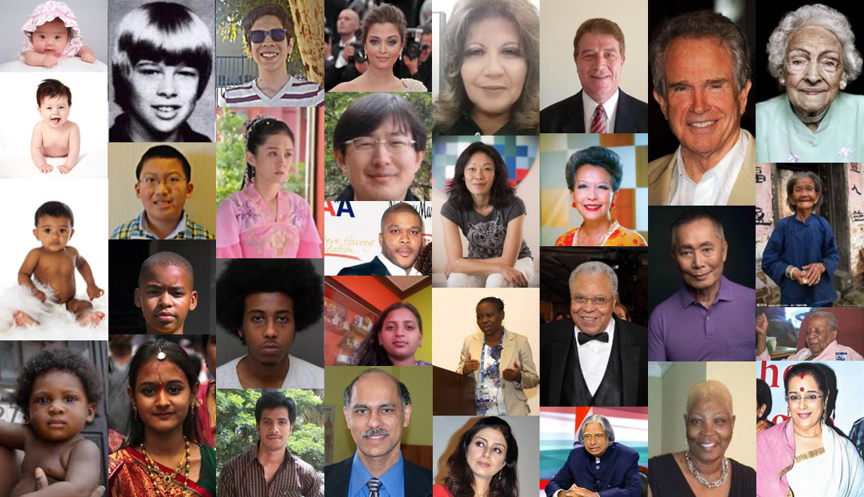
Point fort
• Se compose de 20k + images de visage dans la nature (un seul visage dans une image)
• Fournit les faces alignées et découpées en conséquence
• Fournit les repères correspondants (68 points)
• Les images sont étiquetées par âge, sexe et origine ethnique

Slide 7
Labels
The labels of each face image is embedded in the file name, formated like [age]_[gender]_[race]_[date&time].jpg
[age] is an integer from 0 to 116, indicating the age
[gender] is either 0 (male) or 1 (female)
[race] is an integer from 0 to 4, denoting White, Black, Asian, Indian, and Others (like Hispanic, Latino, Middle Eastern).
[date&time] is in the format of yyyymmddHHMMSSFFF, showing the date and time an image was collected to UTKFace

Slide 8
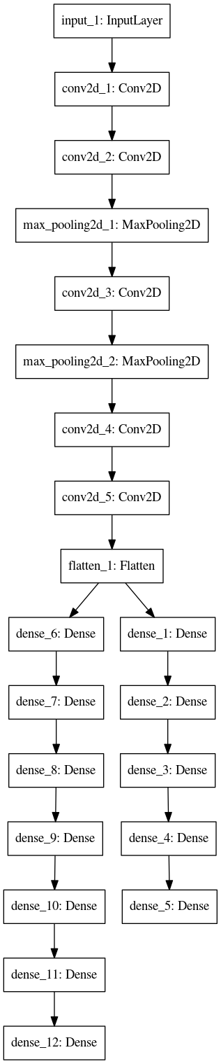
Modèle et Resultat
Résultat
99% de performance pour la prédiction des sexe
8% de performance pour la prédiction d’age

Slide 9
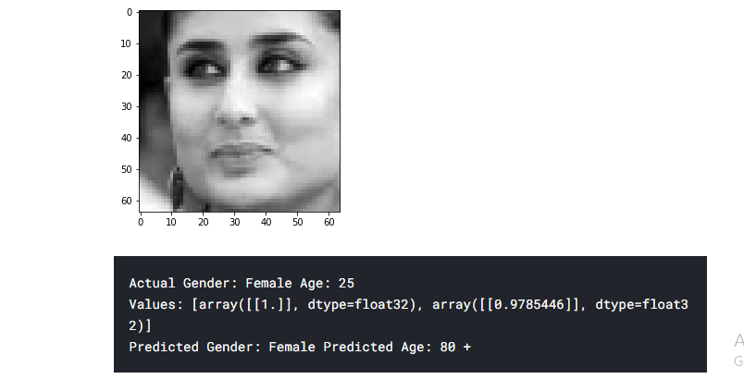
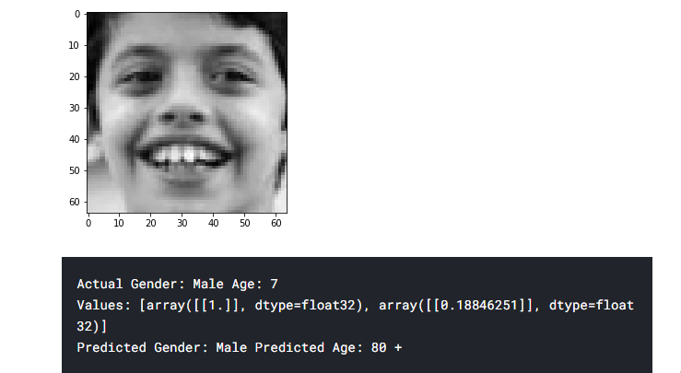
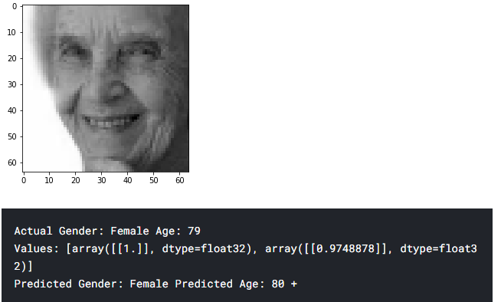
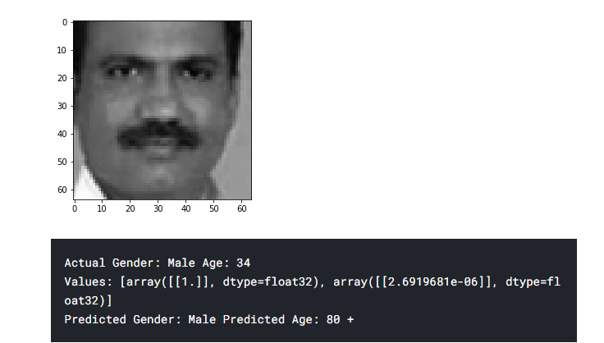

Slide 10
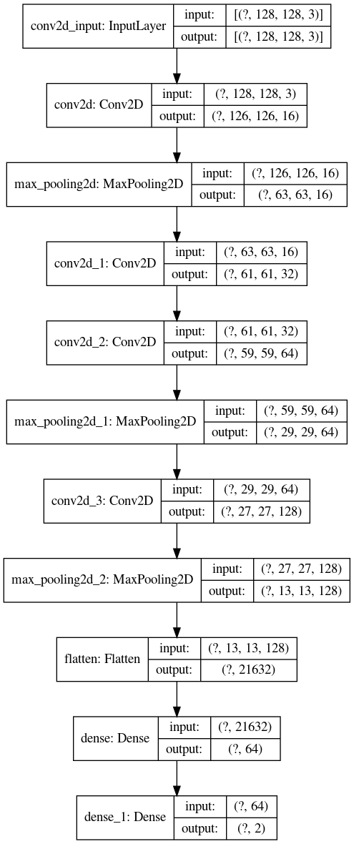
Gender Prediction
Resultat
52% de performance

Slide 11
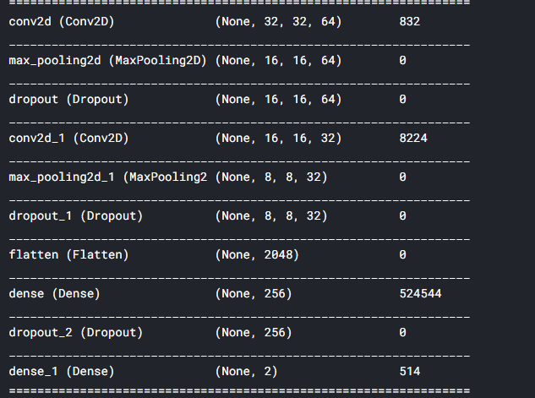
Gender Prédiction
Resultat
Performance de 88%

Slide 12
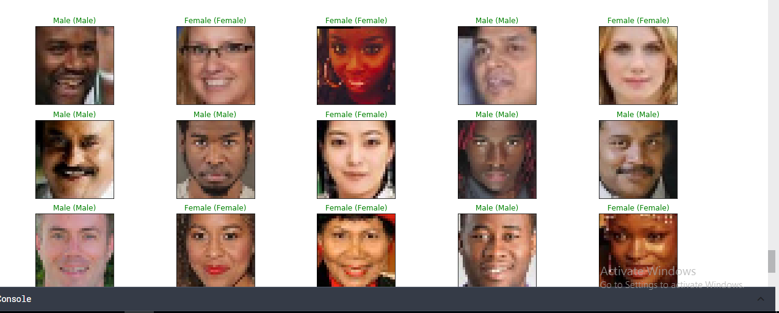

Slide 13
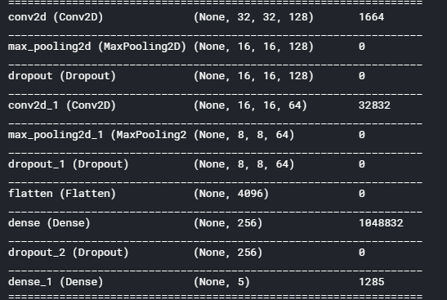
Age Prédiction
Résultat
64% de performance =>très bonne resultat

Slide 14
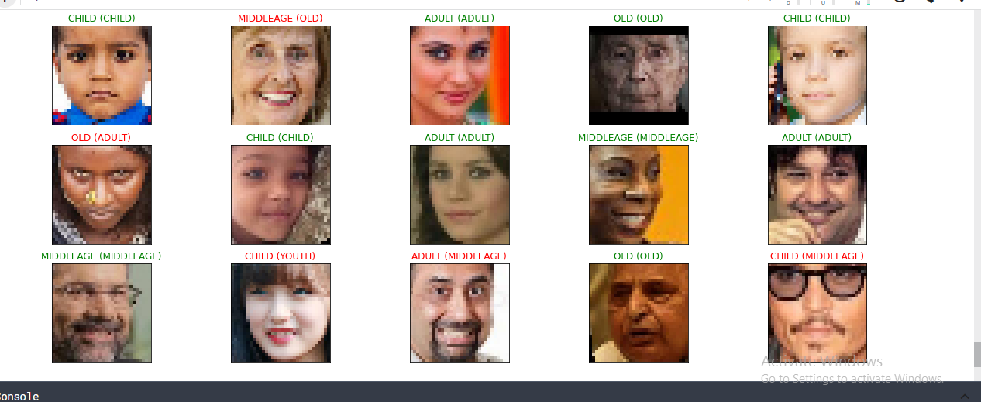

Slide 15
Age Gender Prediction
Age / Gender.net sont des modèles de classification par âge et sexe formés sur l'ensemble de données Audience-OUI.
Published in IEEE Workshop on Analysis and Modeling of Faces and Gestures (AMFG), at the IEEE Conf. on Computer Vision and Pattern Recognition (CVPR), Boston, 2015
nous aborderons une application intéressante du Deep Learning appliquée aux visages. Nous évaluerons l'âge et déterminerons le sexe de la personne à partir d'une seule image. Le modèle est formé par Gil Levi et Tal Hassner.

Slide 16
Les auteurs ont utilisé une architecture de réseau neuronal convolutif très simple, similaire à CaffeNet et AlexNet. Le réseau utilise 3 couches convolutives, 2 couches entièrement connectées et une couche de sortie finale. Les détails des couches sont donnés ci-dessous.
Conv1: La première couche convolutive a 96 nœuds de taille de noyau 7.
Conv2: La deuxième couche de conv a 256 nœuds avec une taille de noyau 5.
Conv3: La troisième couche de conv a 384 nœuds avec une taille de noyau 3.
Les deux couches entièrement connectées ont 512 nœuds chacune.
Ils ont utilisé l'ensemble de données Adience pour entraîner le modèle.

Slide 17
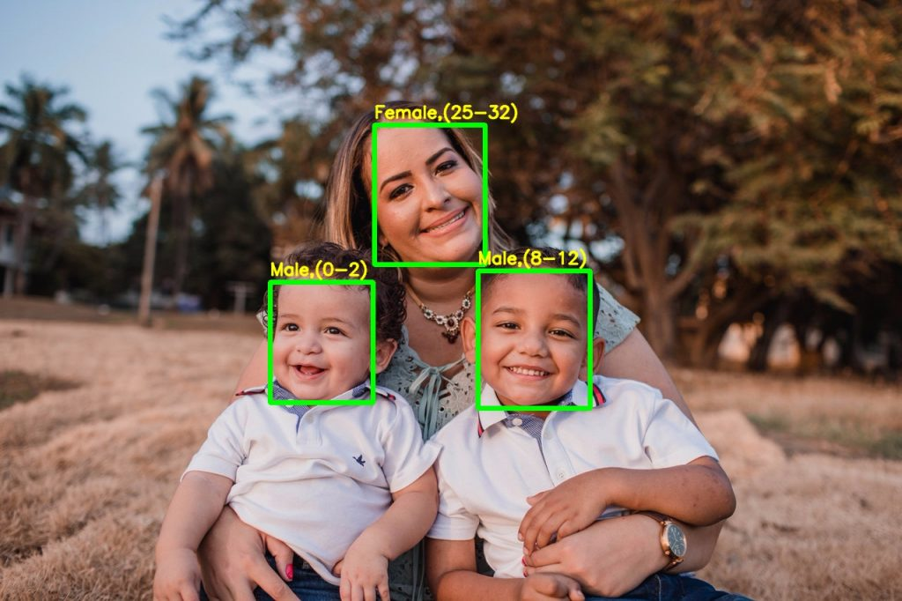
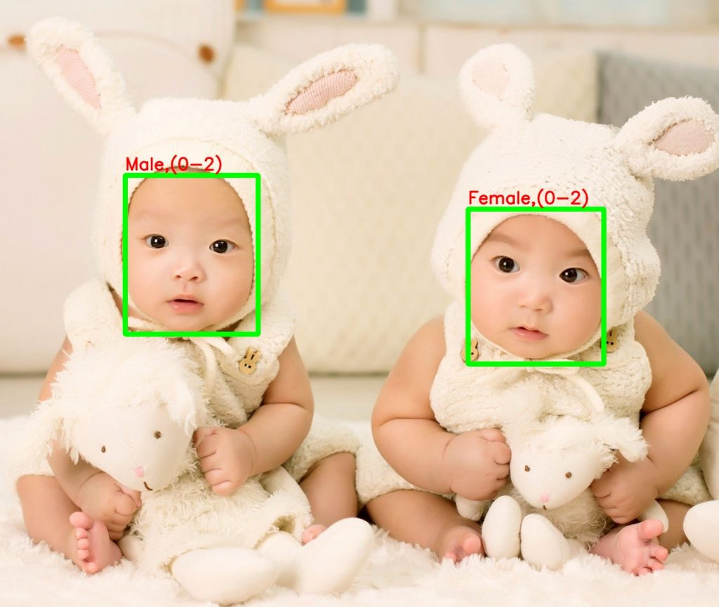
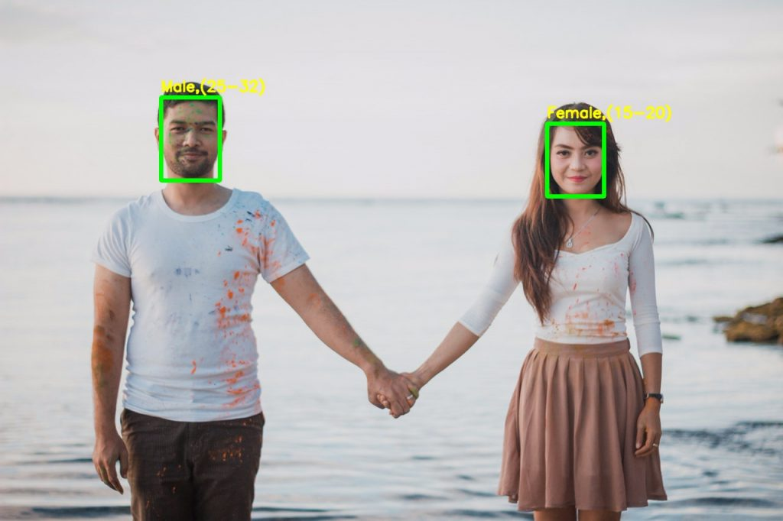

Slide 18
Resultat
Gender estimation results on the Audience benchmark 86,8%
Age estimation resultats on the Audience benchmark 84,7%

Slide 19
Conclusion
La prédiction du sexe et de l'âge des personnes à partir de leurs images faciales est un problème de recherche continu et actif.
Les chercheurs ont suggéré un certain nombre de méthodes pour résoudre ce problème, mais les critères et les performances réelles sont encore insuffisants. Une approche statistique de reconnaissance de formes pour résoudre ce problème est proposée dans ce projet.
Dans ce projet, des images de visage d'individus ont été entraînées avec des réseaux de neurones convolutifs, et l'âge et le sexe avec un taux de succès élevé ont été prédits nous avons pu atteindre une performance de 99% pour la prédiction du sexe et 64% pour la prédiction de l’age.

